Slide 1
Проект Pygame
Федосеева Анастасия
Енин Дмитрий

Slide 2
Введение
Перед нами стояла цель написать игру на Pygame. В ходе работы мы выделили такие задачи:
Реализовать игровой процесс (игрока, врагов, препятствия, бонусы)
Добавить меню и возможность ставить игру на паузу
Осуществить систему подсчета игровых очков

Slide 3
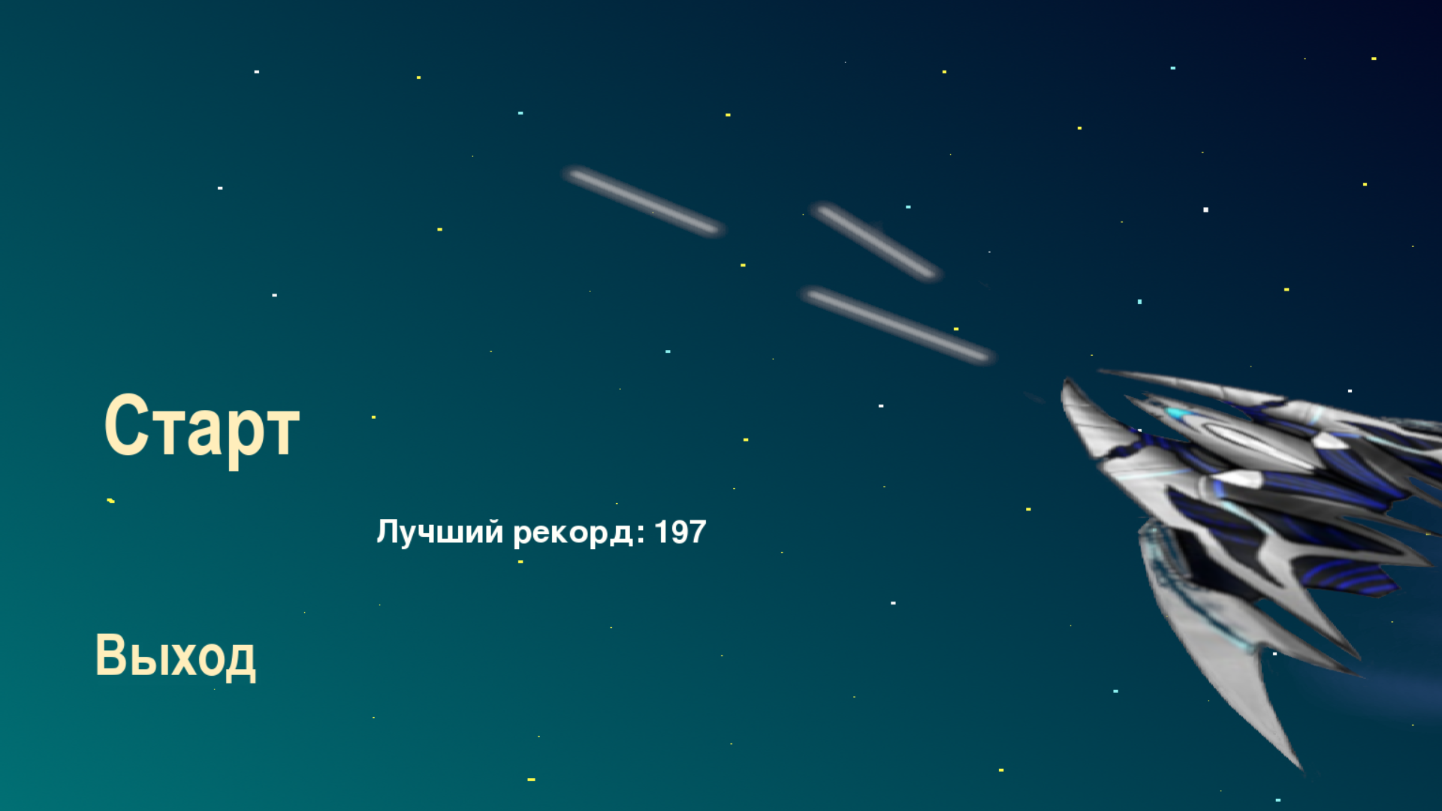
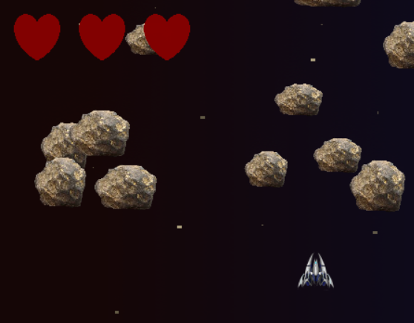
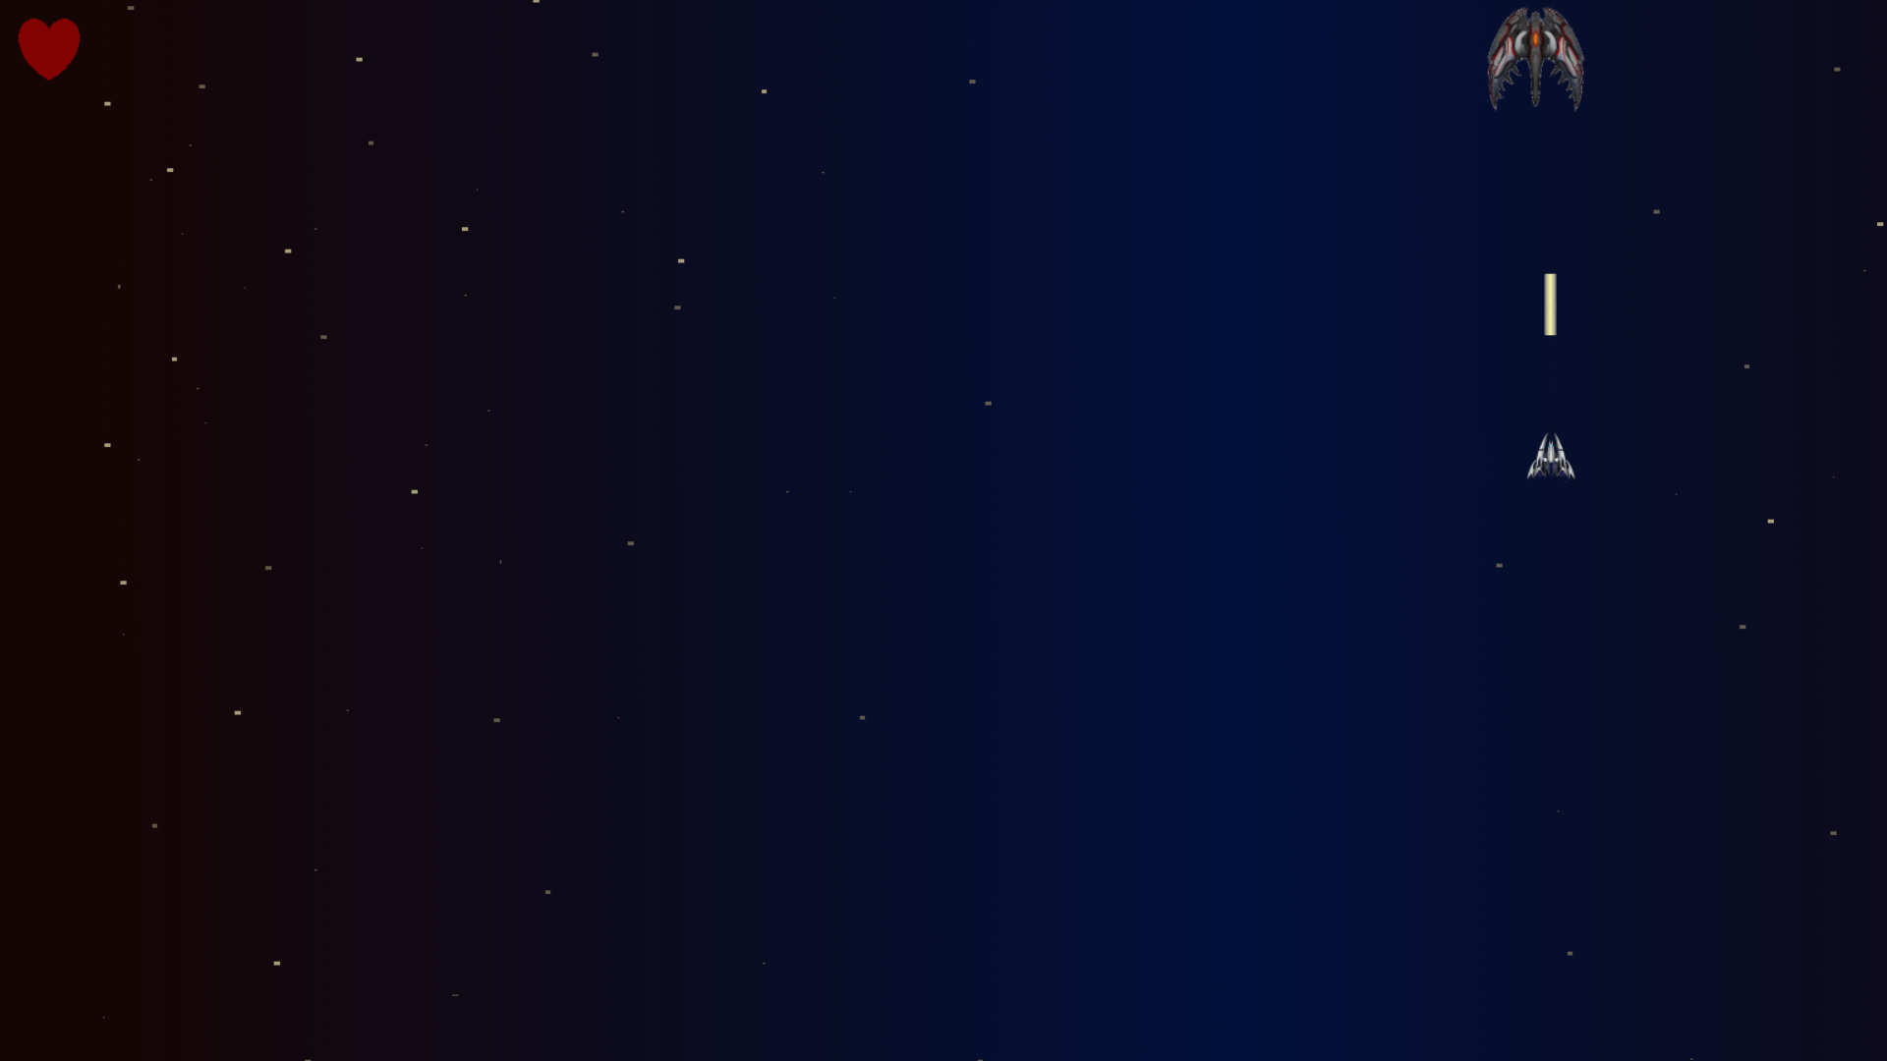
Внешний вид и управление
Меню с кнопками старта игры и выхода, а так же с отображением рекорда
Управление стрелочками (← ↑ → ↓ ). Жизни отображаются в левом верхнем углу экрана
Враг, которого нужно уничтожить выстрелами (пробел)

Slide 4


Бонусы
Щит
Замедление
Здоровье
При столкновении с препятствием или попаданием врага сохраняет здоровье
На время замедляет движение, упрощая управление
Восстанавливает одну единицу здоровья

Slide 5
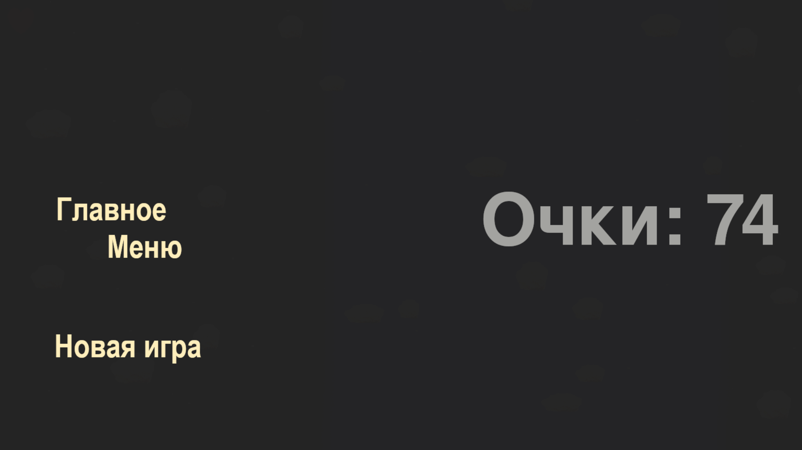
Завершение игрового процесса
По окончанию здоровья игра завершится, игрок увидит набранное количество очков и две кнопки с возможностью выхода в главное меню или начать новую игру.

Slide 6
Заключение
По окончанию работы над проектом мы реализовали бо́льшую часть задуманного, возможностями для улучшения игры могут быть:
Добавление внутриигрового магазина
Улучшение звукового сопровождения
Возможность продолжить игру после закрытия приложения

